Slide 1
รายการตรวจสุขภาพ ประจำปี 2566
รายงานที่สามารถเบิกได้
รายการตรวจสำหรับ
อายุมากกว่า 35 ปี เบิกได้ 850 บาท
รายการตรวจสำหรับ
อายุน้อยกว่า 35 ปี เบิกได้ 380 บาท

Slide 2
รายการตรวจสุขภาพ ประจำปี 2566
รายงานที่ไม่สามารถเบิกจ่ายได้
-ผู้ช่วยวิจัย / นักศึกษาฝึกงาน ออกค่าใช้จ่ายเอง
-พนักงานชั่วคราว ออกค่าใช้จ่ายเอง
-พนักงานมหาลัยมีสิทธิสวัสดิการคณะ 15,000 บาท

Slide 3
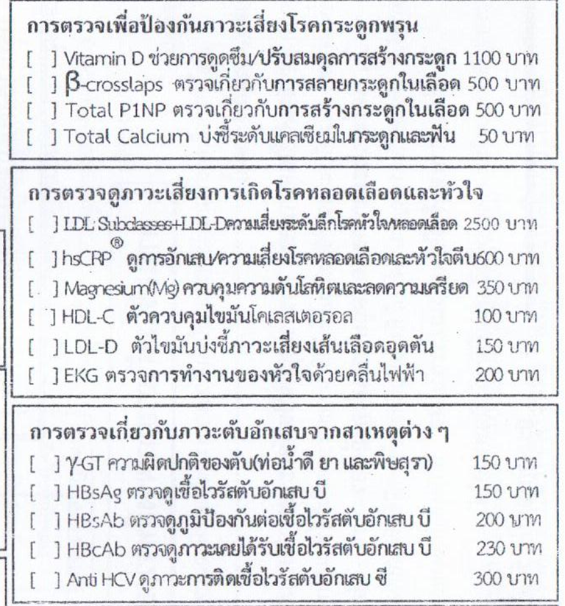
รายการตรวจสุขภาพ ประจำปี 2566
รายงานที่ไม่สามารถเบิกจ่ายได้
-ผู้ช่วยวิจัย / นักศึกษาฝึกงาน ออกค่าใช้จ่ายเอง
-พนักงานชั่วคราว ออกค่าใช้จ่ายเอง
-พนักงานมหาลัยมีสิทธิสวัสดิการคณะ 15,000 บาท

Slide 4
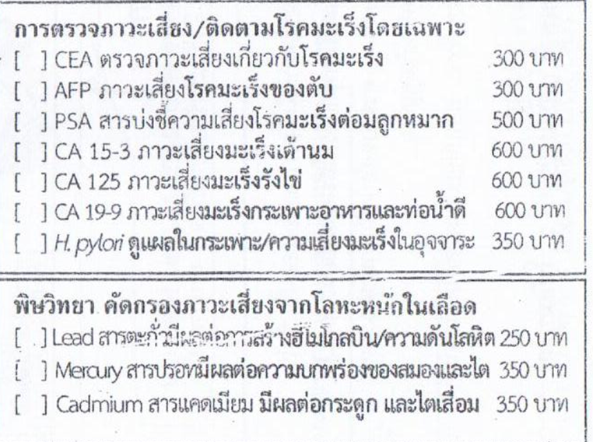
รายการตรวจสุขภาพ ประจำปี 2566
รายงานที่ไม่สามารถเบิกจ่ายได้
-ผู้ช่วยวิจัย / นักศึกษาฝึกงาน ออกค่าใช้จ่ายเอง
-พนักงานชั่วคราว ออกค่าใช้จ่ายเอง
-พนักงานมหาลัยมีสิทธิสวัสดิการคณะ 15,000 บาท
เพิ่มเติมค่าอัลตราซาวด์ช่องท้อง (ชำระเงินเอง)
 ช่องท้องบน 650 บาท
 ช่องท้องล่าง 650 บาท
 ช่องท้อง บน-ล่าง 1,200 บาท

Slide 5
รายการตรวจสุขภาพ ประจำปี 2566
การดำเนินงาน
1.ดำเนินการติดต่อสอบถาม เทคนิคการแพทย์ สอบถามวันเดือนปีที่สามารถเข้าตรวจสุขภาพได้ ☑
2.ประชุมหารือคณะกรรมการสวัสดิการ คณะเภสัชฯ เพื่อแจ้ง วันเดือนปี กำหนดสถานที่จัดตรวจสุขภาพ ☑
3.ขออนุมัติในหลักการ ☑
4.ดำเนินการทำ Google from เพื่อสำรวจผู้เข้าร่วม ☑
5.ประชาสัมพันธ์โครงการทาง LINE และ E-mail
6.สรุปผู้เข้าร่วม แยกประเภทบุคลากร
7.ดำเนินการแจ้งบุคลากร รับอุปกรณ์และเอกสารก่อนการเข้าตรวจสุขภาพ
8.นำส่งขอมูลเทคนิคการแพทย์

